Slide 1
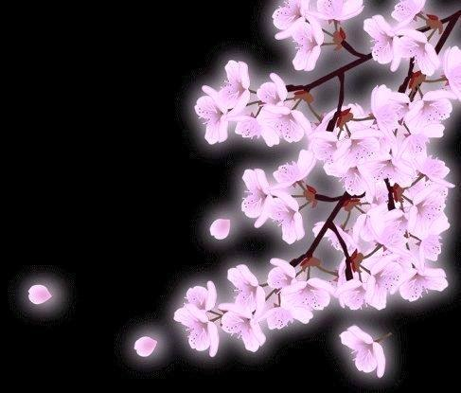
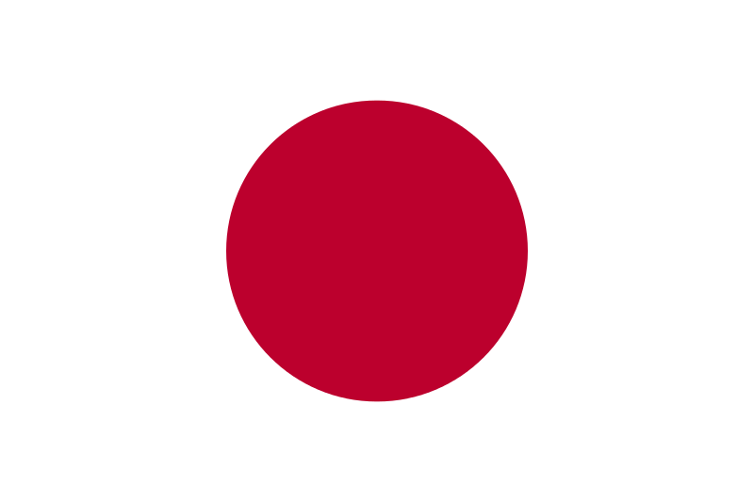
Японія
Столиця:Токіо
Площа: 377 944 км²
Населення :128 056 026

Slide 2
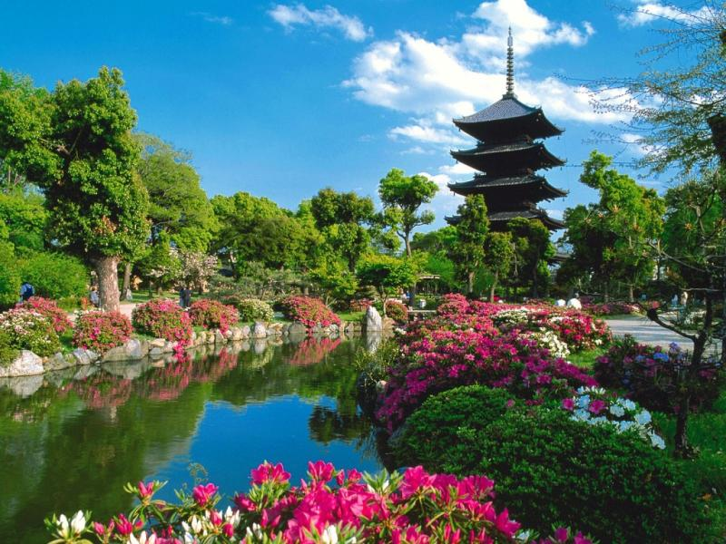
В даний час Японія не є найкращим варіантом для туристичної поїздки. Але давайте будемо сподіватися на краще. Пристрасті вляжуться, вулкани затихнуть, ядерні реактори охолонуть, сміття прибереться і Країна Сонця знову гостинно відкриє свої двері для туристів зі всього світу.

Slide 3
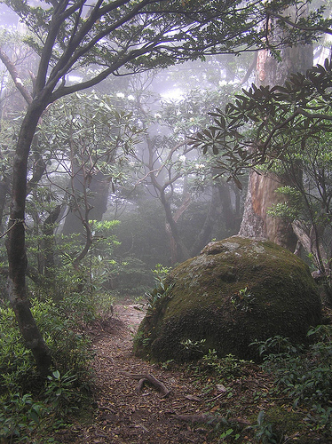
Острів Якушима
Цей острів дуже популярний серед туристів завдяки своїй особливій казковій атмосфері. На ньому ростуть дерева, яким більше 1000 років. Найстарішому дереву близько 7000 років.
Поруч з ним потрібно просто постояти кілька хвилин і щастя на все життя гарантовано.

Slide 4
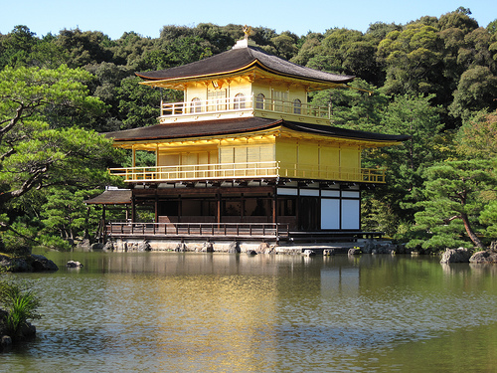
Храм Кінкакудзи
Також його називають Золотий павільйон - це одне з найбільш популярних місць для відвідування в Кіото. Будівля має дуже гарну структуру і виглядає в буквальному сенсі блискуче, оскільки багато частин зовнішньої обробки виконані зі справжнього золота. Храм був побудований в 1397 році. Будівлю спалювали двічі - перший раз в 1400, а другий раз в 1950 році. Але обидва рази його ретельно відновлювали.

Slide 5
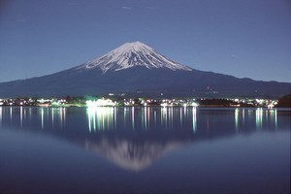
Гора Фудзіяма
Гора Фудзі є одним із символів Японії із нею пов'язано величезна кількість легенд, міфів і навіть хокку - популярних японських чотиривіршів. Фудзі відмінно споглядати з будь-якої відстані, але якщо у вас є навички альпініста - пам'ятайте, що сезон підйомів на гору починається в липні і закінчується в серпні. До речі, одна з особливостей цієї гори полягає в тому, що вона офіційно є власністю одного з буддистських храмів.

Slide 6
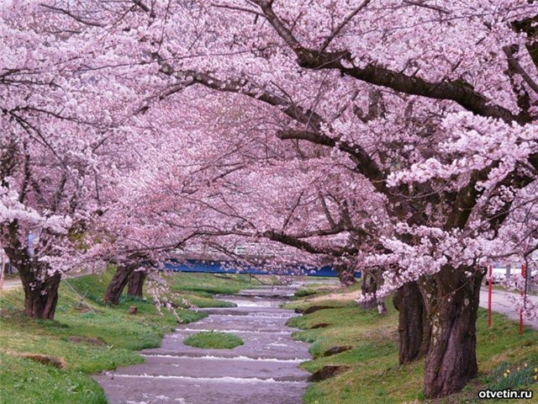
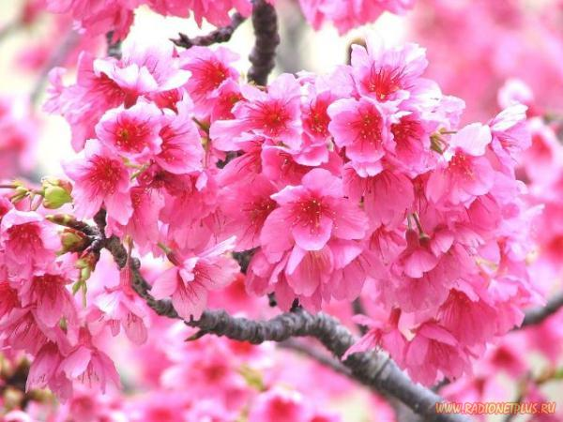
Сакура
Багатьох туристів приваблює краса цього дерева яке розцвітає навесні.
Квітки сакури мають забарвлення від яскраво-рожевого до білого. Щорічний період цвітіння сакури триває менше тижня.

Slide 7
Красиві місця Японії

